Slide 1
마음기록
모바일 서비스 기획서
오늘의 나를 기록하고
소중한 사람에게 마음을 남기는 서비스
초기 기획 및 화면설계
2026.10.04 v0.1
앱명은 가칭이며, 기능과 정책은 제안안입니다
마음기록 서비스 기획서 v0.1
01
Notes:
사용자와 논의한 초기 기획 및 생성한 모바일 시안을 기반으로 작성. 화면 이미지는 정적 콘셉트이며 동작과 운영 정책은 본문의 제안안을 기준으로 한다.

Slide 2
서비스 서머리
앱명, 기획 개요, 목적 및 이용 방식
항목 | 기획 내용
앱명 | 마음기록 (가칭)
기획 개요 | 일기처럼 기록하고, 선택한 편지를 사망 확인 후 지정한 사람에게 전달
목적 | 평소에는 자아성찰과 감정 정리, 사후에는 마음과 기억 전달
주요 사용자 | 일상 기록과 관계 정리를 원하는 성인 사용자부터 검증
이용 방식 | 모바일 중심 기록 앱과 수신자 전용 열람 화면
초기 범위 | 텍스트 기록, 편지, 수신자 관리, 확인 요청 및 운영자 검토
마음기록 서비스 기획서 v0.1
02
Notes:
사용자와 논의한 초기 기획 및 생성한 모바일 시안을 기반으로 작성. 화면 이미지는 정적 콘셉트이며 동작과 운영 정책은 본문의 제안안을 기준으로 한다.

Slide 3
기획 배경과 사용자 가치
작성 부담을 낮추는 일상 기록
죽음을 예상하지 않아도 짧은 기록과 질문 답변으로 자연스럽게 시작한다.
다시 읽으며 나를 돌아보는 경험
과거의 생각과 지금의 생각을 비교하고 변화의 이유를 기록한다.
관계에 남기는 마음
고마움, 함께한 기억, 생활 속 부탁을 사람별 편지로 준비한다.
마음기록 서비스 기획서 v0.1
03
Notes:
사용자와 논의한 초기 기획 및 생성한 모바일 시안을 기반으로 작성. 화면 이미지는 정적 콘셉트이며 동작과 운영 정책은 본문의 제안안을 기준으로 한다.

Slide 4
구현 범위와 우선순위
P0: 초기 출시 필수 / P1: 후속 확장 / 별도 검토: 현재 범위 밖
단계 | 포함 기능 | 판단 기준
P0 기록 | 가입, 질문, 작성, 수정, 검색, 알림 | 기록을 반복해서 쓰는 경험
P0 전달 준비 | 편지, 수신자, 공개 범위, 미리보기, 당부 | 사용자가 전달할 내용을 직접 결정
P0 운영 기반 | 본인확인, 증빙 검토, 공개 전 확인, 열람 통제 | 사후 공개 기능 출시 전에 갖출 조건
P0 관리 | 앱 잠금, 내보내기, 삭제와 계정 관리 | 사용자의 기록 통제권
P1 성찰 | 과거 기록 재노출, 선택형 AI 문장 정리 | 기록 경험 검증 후 확대
별도 검토 | 재산 배분, 공증 연계, 음성·영상, 과금 모델 | 법적 유언 기능과 비용 구조 검토
마음기록 서비스 기획서 v0.1
04
Notes:
사용자와 논의한 초기 기획 및 생성한 모바일 시안을 기반으로 작성. 화면 이미지는 정적 콘셉트이며 동작과 운영 정책은 본문의 제안안을 기준으로 한다.

Slide 5
메뉴 구조
하단 메뉴를 오늘, 기록, 편지, 설정으로 통일
메뉴 | 주요 화면 | 연결 기능
오늘 | 오늘의 질문, 최근 기록 | 자유 작성, 질문으로 작성
기록 | 기록 목록, 상세, 돌아보기 | 검색, 수정, 편지로 복사, AI 도움
편지 | 사람별 편지, 작성, 당부 | 수신자 추가, 미리보기, 전달 준비
설정 | 계정, 보안, 알림, 내보내기 | 연락처, 공개 조건, 확인 담당자
외부 열람 | 확인 요청, 진행 상태, 받은 편지 | 본인확인 후 권한별 접근
마음기록 서비스 기획서 v0.1
05
Notes:
사용자와 논의한 초기 기획 및 생성한 모바일 시안을 기반으로 작성. 화면 이미지는 정적 콘셉트이며 동작과 운영 정책은 본문의 제안안을 기준으로 한다.

Slide 6
역할과 열람 권한
역할 | 가능한 작업 | 열람 범위
작성자 | 기록 작성, 수신자·조건 변경, 요청 중단 신청 | 본인 기록 전체
수신자 | 연락처 확인, 공개 후 편지 열람 | 자신에게 지정한 편지와 당부
확인 담당자 | 사망 확인 요청, 자료 제출, 추가 확인 | 요청 상태만 확인, 편지 권한 별도
운영자 | 증빙 검토, 요청 처리, 공개 승인·보류 | 처리에 필요한 자료만 접근
서비스 | 알림, 권한 적용, 이력 기록 | 자동 공개 판단 대신 승인된 범위 적용
마음기록 서비스 기획서 v0.1
06
Notes:
사용자와 논의한 초기 기획 및 생성한 모바일 시안을 기반으로 작성. 화면 이미지는 정적 콘셉트이며 동작과 운영 정책은 본문의 제안안을 기준으로 한다.

Slide 7
기능명세 1. 계정과 기록
ID | 기능 | 기능 및 처리 규칙 | 우선순위
A01 | 가입·인증 | 필수·선택 동의 분리, 이메일 인증 완료 후 이용 | P0
A02 | 로그인·복구 | 로그인, 비밀번호 재설정, 세션 종료 | P0
R01 | 기록 작성 | 제목·본문, 질문 답변, 기본 비공개 | P0
R02 | 자동 저장 | 저장 중·완료·실패 상태, 실패 시 재시도 | P0
R03 | 검색·조회 | 기간·유형 필터, 상세 열람, 빈 결과 안내 | P0
R04 | 수정·삭제 | 수정 이력, 삭제 확인, 편지 원본과 분리 | P0
R05 | 질문·알림 | 질문 선택, 알림 요일·시간, 끄기 | P0
마음기록 서비스 기획서 v0.1
07
Notes:
사용자와 논의한 초기 기획 및 생성한 모바일 시안을 기반으로 작성. 화면 이미지는 정적 콘셉트이며 동작과 운영 정책은 본문의 제안안을 기준으로 한다.

Slide 8
기능명세 2. 성찰과 편지
ID | 기능 | 기능 및 처리 규칙 | 우선순위
R06 | 과거 돌아보기 | 과거 기록과 현재 답변 연결 | P1
R07 | AI 글 정리 | 선택한 글만 처리, 사용자 확인 후 적용 | P1
L01 | 편지 작성 | 수신자, 제목, 본문, 임시 저장 | P0
L02 | 기록 복사 | 일기를 편지 초안으로 복사, 원본 비공개 유지 | P0
L03 | 전달 지정 | 확정한 편지만 전달 목록에 포함 | P0
L04 | 생활 당부 | 반려동물·물건·기타 부탁, 수신자 지정 | P0
L05 | 전달 미리보기 | 수신자별 공개 목록과 본문 확인 | P0
마음기록 서비스 기획서 v0.1
08
Notes:
사용자와 논의한 초기 기획 및 생성한 모바일 시안을 기반으로 작성. 화면 이미지는 정적 콘셉트이며 동작과 운영 정책은 본문의 제안안을 기준으로 한다.

Slide 9
기능명세 3. 수신자와 사후 공개
ID | 기능 | 기능 및 처리 규칙 | 우선순위
D01 | 수신자 관리 | 이름·관계·연락처, 변경·삭제 | P0
D02 | 연락처 확인 | 발송 전 안내 확인, 재전송·만료 처리 | P0
D03 | 전달 조건 | 확인 담당자, 작성자 연락처, 조건 저장 | P0
D04 | 준비 점검 | 미확인 연락처·초안·조건 누락 표시 | P0
D05 | 확인 요청 | 요청자 본인확인, 자료 첨부, 접수 | P0
D06 | 검토·중단 | 증빙 검토, 보완, 이의, 승인 또는 보류 | P0
D07 | 편지 열람 | 수신자 인증, 지정 범위 열람, 접근 이력 | P0
마음기록 서비스 기획서 v0.1
09
Notes:
사용자와 논의한 초기 기획 및 생성한 모바일 시안을 기반으로 작성. 화면 이미지는 정적 콘셉트이며 동작과 운영 정책은 본문의 제안안을 기준으로 한다.

Slide 10
기능명세 4. 관리와 운영
ID | 기능 | 기능 및 처리 규칙 | 우선순위
S01 | 앱 잠금 | 생체 인증 또는 잠금 비밀번호 | P0
S02 | 기록 내보내기 | 항목·기간·형식 선택, 파일 생성·다운로드 | P0
S03 | 계정 관리 | 연락처 변경, 로그아웃, 탈퇴·삭제 요청 | P0
O01 | 검토 관리 | 자료 검토, 결정 사유, 담당자 처리 이력 | P0
O02 | 오공개 대응 | 열람 즉시 중단, 접근 회수, 사건 처리 | P0
O03 | 장기 보관 | 백업·복구, 서비스 종료 시 반출 정책 | P0
O04 | 알림 관리 | 발송 이력, 실패 재시도, 수신자 변경 반영 | P0
마음기록 서비스 기획서 v0.1
10
Notes:
사용자와 논의한 초기 기획 및 생성한 모바일 시안을 기반으로 작성. 화면 이미지는 정적 콘셉트이며 동작과 운영 정책은 본문의 제안안을 기준으로 한다.

Slide 11
기록 작성과 편지 준비 프로세스
질문 또는 자유 작성
일상 기록 저장
비공개로 다시 읽기
전달 목록에 확정
수신자·내용 확인
편지 초안으로 복사
원본 일기는 계속 비공개로 유지한다. 편지 초안도 확정 전에는 전달하지 않는다.
마음기록 서비스 기획서 v0.1
11
Notes:
사용자와 논의한 초기 기획 및 생성한 모바일 시안을 기반으로 작성. 화면 이미지는 정적 콘셉트이며 동작과 운영 정책은 본문의 제안안을 기준으로 한다.

Slide 12
사망 확인과 공개 프로세스
운영 제안안이며 증빙 기준과 공개 대기 기간은 출시 전 확정
확인 요청 접수
본인·증빙 검토
보완 또는 진행 결정
수신자 인증 후 열람
최종 승인
작성자 알림·이의 확인
보완 필요: 자료 추가 제출 / 이의·진위 불명: 공개 중단 또는 보류
장기 미접속과 요청 접수만으로 공개하지 않는다. 운영 승인을 거쳐 지정 범위만 열람한다.
마음기록 서비스 기획서 v0.1
12
Notes:
사용자와 논의한 초기 기획 및 생성한 모바일 시안을 기반으로 작성. 화면 이미지는 정적 콘셉트이며 동작과 운영 정책은 본문의 제안안을 기준으로 한다.

Slide 13
기록과 공개 상태 정의
대상 | 상태 | 다음 처리
일상 기록 | 저장 중 / 저장 완료 / 저장 실패 | 재시도 또는 수정, 항상 비공개
편지 | 초안 / 전달 지정 / 전달 해제 | 사용자가 확정하거나 목록에서 제외
수신자 | 확인 대기 / 확인 완료 / 만료 | 연락처 재확인, 열람 시 본인확인
확인 요청 | 접수 / 검토 / 보완 / 공개 전 확인 | 자료 검토와 이의 처리
공개 | 승인 / 보류 / 중단 / 열람 가능 | 승인 시 권한 부여, 중단 시 접근 회수
마음기록 서비스 기획서 v0.1
13
Notes:
사용자와 논의한 초기 기획 및 생성한 모바일 시안을 기반으로 작성. 화면 이미지는 정적 콘셉트이며 동작과 운영 정책은 본문의 제안안을 기준으로 한다.

Slide 14
화면 공통 설계 원칙
기록에 바로 접근
가입 후 수신자 설정을 건너뛸 수 있다. 작성 화면에서는 입력과 저장 상태에 집중한다.
공개 범위를 항상 확인
일상 기록은 나만 보기, 편지는 수신자와 사후 전달 조건을 명확히 표시한다.
상태와 오류를 이해할 수 있게 안내
초안, 저장 실패, 연락처 미확인, 검토 중을 구분하고 다음 행동을 제시한다.
마음기록 서비스 기획서 v0.1
14
Notes:
사용자와 논의한 초기 기획 및 생성한 모바일 시안을 기반으로 작성. 화면 이미지는 정적 콘셉트이며 동작과 운영 정책은 본문의 제안안을 기준으로 한다.

Slide 15
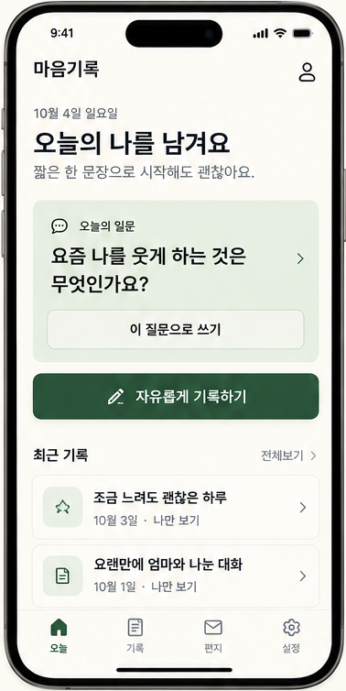
화면설계 01. 오늘
화면 ID UI-01 진입 메뉴 오늘
구분 | 기능 및 동작 설명
화면 목적 | 질문·자유 작성 중 원하는 방식으로 시작
주요 동작 | 질문 선택 시 질문이 포함된 작성 화면으로 이동
공개·저장 규칙 | 최근 기록은 작성자 본인 기록만 표시
예외·보완 | 기록이 없으면 첫 기록 안내, 불러오기 실패 시 재시도
이미지는 콘셉트 시안이며, 동작 기준은 우측 명세를 따릅니다.
마음기록 서비스 기획서 v0.1
15
Notes:
사용자와 논의한 초기 기획 및 생성한 모바일 시안을 기반으로 작성. 화면 이미지는 정적 콘셉트이며 동작과 운영 정책은 본문의 제안안을 기준으로 한다.

Slide 16
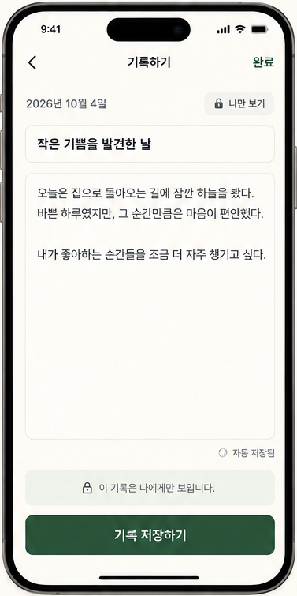
화면설계 02. 기록 작성
화면 ID UI-02 진입 메뉴 기록
구분 | 기능 및 동작 설명
화면 목적 | 제목과 본문을 입력하고 자동 저장
주요 동작 | 상단 완료로 종료, 저장 상태를 입력창 아래 표시
공개·저장 규칙 | 일상 기록은 기본 비공개, 수신자에게 자동 노출 금지
예외·보완 | 저장 실패 시 내용 유지·재시도. 시안의 중복 저장 버튼은 통합
이미지는 콘셉트 시안이며, 동작 기준은 우측 명세를 따릅니다.
마음기록 서비스 기획서 v0.1
16
Notes:
사용자와 논의한 초기 기획 및 생성한 모바일 시안을 기반으로 작성. 화면 이미지는 정적 콘셉트이며 동작과 운영 정책은 본문의 제안안을 기준으로 한다.

Slide 17
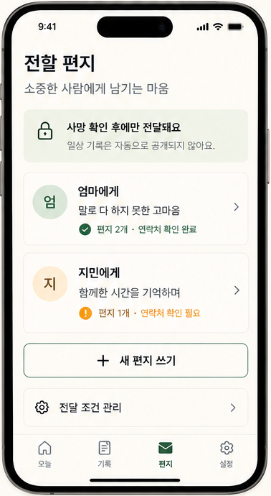
화면설계 03. 전할 편지
화면 ID UI-03 진입 메뉴 편지
구분 | 기능 및 동작 설명
화면 목적 | 수신자별 편지와 연락처 상태를 한눈에 확인
주요 동작 | 사람 카드로 목록 이동, 새 편지 작성, 조건 관리
공개·저장 규칙 | 초안과 전달 지정 편지를 분리하여 표시
예외·보완 | 수신자가 없으면 추가 안내, 미확인 연락처는 확인 요청
이미지는 콘셉트 시안이며, 동작 기준은 우측 명세를 따릅니다.
마음기록 서비스 기획서 v0.1
17
Notes:
사용자와 논의한 초기 기획 및 생성한 모바일 시안을 기반으로 작성. 화면 이미지는 정적 콘셉트이며 동작과 운영 정책은 본문의 제안안을 기준으로 한다.

Slide 18
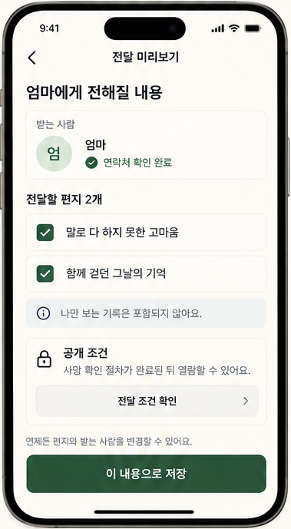
화면설계 04. 전달 미리보기
화면 ID UI-04 진입 메뉴 편지
구분 | 기능 및 동작 설명
화면 목적 | 선택한 수신자에게 공개할 목록과 내용 확인
주요 동작 | 받는 사람·편지 확인 후 전달 설정 저장
공개·저장 규칙 | 확정한 편지와 당부만 포함, 일상 기록 제외
예외·보완 | 편지 체크 해제 시 전달 목록에서 제외, 원본은 유지
이미지는 콘셉트 시안이며, 동작 기준은 우측 명세를 따릅니다.
마음기록 서비스 기획서 v0.1
18
Notes:
사용자와 논의한 초기 기획 및 생성한 모바일 시안을 기반으로 작성. 화면 이미지는 정적 콘셉트이며 동작과 운영 정책은 본문의 제안안을 기준으로 한다.

Slide 19
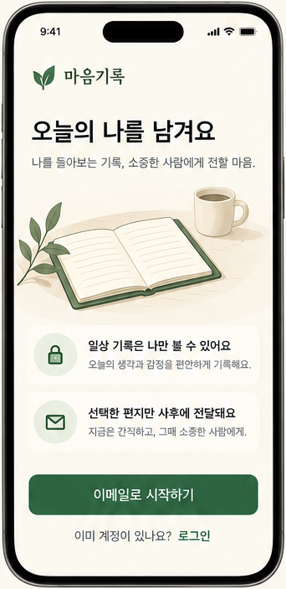
화면설계 05. 첫 시작
화면 ID UI-05 진입 메뉴 가입
구분 | 기능 및 동작 설명
화면 목적 | 서비스 가치와 비공개·전달 원칙 안내
주요 동작 | 이메일 가입 또는 기존 계정 로그인
공개·저장 규칙 | 가입 전에 기록과 사후 전달의 차이를 설명
예외·보완 | 사망 관련 설정을 강제하지 않고 첫 기록으로 연결
이미지는 콘셉트 시안이며, 동작 기준은 우측 명세를 따릅니다.
마음기록 서비스 기획서 v0.1
19
Notes:
사용자와 논의한 초기 기획 및 생성한 모바일 시안을 기반으로 작성. 화면 이미지는 정적 콘셉트이며 동작과 운영 정책은 본문의 제안안을 기준으로 한다.

Slide 20
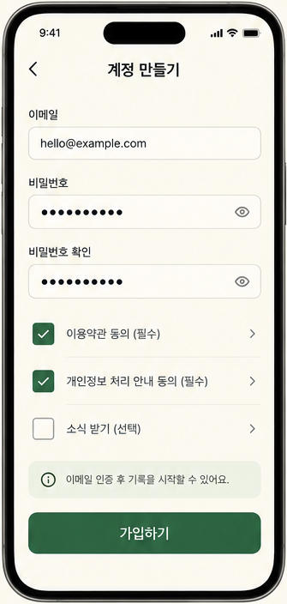
화면설계 06. 계정 만들기
화면 ID UI-06 진입 메뉴 가입
구분 | 기능 및 동작 설명
화면 목적 | 이메일·비밀번호·동의 항목 입력
주요 동작 | 가입 요청 후 인증 이메일 발송, 인증 완료 후 이용
공개·저장 규칙 | 필수 약관과 선택 소식 수신 동의를 분리
예외·보완 | 중복 이메일·형식·비밀번호 불일치 안내, 인증 재전송
이미지는 콘셉트 시안이며, 동작 기준은 우측 명세를 따릅니다.
마음기록 서비스 기획서 v0.1
20
Notes:
사용자와 논의한 초기 기획 및 생성한 모바일 시안을 기반으로 작성. 화면 이미지는 정적 콘셉트이며 동작과 운영 정책은 본문의 제안안을 기준으로 한다.

Slide 21
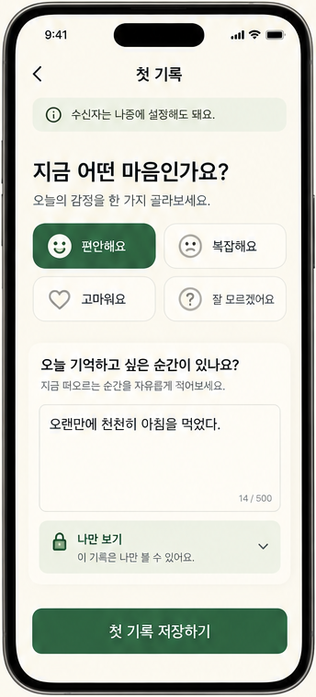
화면설계 07. 첫 기록
화면 ID UI-07 진입 메뉴 가입
구분 | 기능 및 동작 설명
화면 목적 | 현재 감정 선택 후 짧은 질문에 답변
주요 동작 | 감정은 선택 입력, 기록 저장 후 오늘 화면 이동
공개·저장 규칙 | 첫 기록은 비공개, 수신자는 나중에 설정 가능
예외·보완 | 공백 기록 저장 방지, 저장 실패 시 입력 보존
이미지는 콘셉트 시안이며, 동작 기준은 우측 명세를 따릅니다.
마음기록 서비스 기획서 v0.1
21
Notes:
사용자와 논의한 초기 기획 및 생성한 모바일 시안을 기반으로 작성. 화면 이미지는 정적 콘셉트이며 동작과 운영 정책은 본문의 제안안을 기준으로 한다.

Slide 22
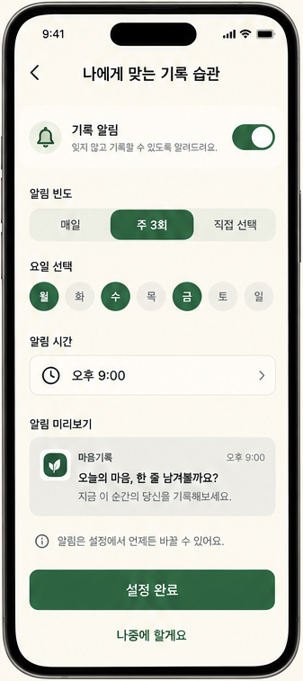
화면설계 08. 기록 알림
화면 ID UI-08 진입 메뉴 설정
구분 | 기능 및 동작 설명
화면 목적 | 빈도·요일·시간을 사용자에게 맞게 설정
주요 동작 | 켜기·끄기, 시간 선택, 설정 완료 또는 나중에
공개·저장 규칙 | 알림 내용 숨기기와 연계, 기본 빈도는 사용자 선택
예외·보완 | 알림 권한 거부 시 설정 안내, 중복 발송 방지
이미지는 콘셉트 시안이며, 동작 기준은 우측 명세를 따릅니다.
마음기록 서비스 기획서 v0.1
22
Notes:
사용자와 논의한 초기 기획 및 생성한 모바일 시안을 기반으로 작성. 화면 이미지는 정적 콘셉트이며 동작과 운영 정책은 본문의 제안안을 기준으로 한다.

Slide 23
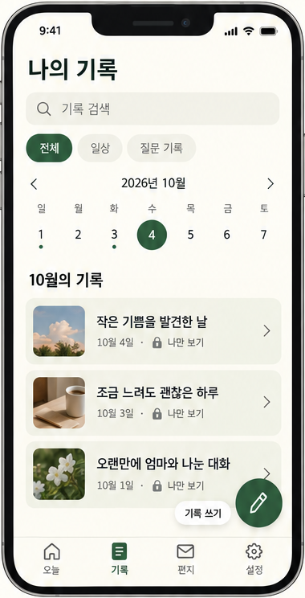
화면설계 09. 기록 모아보기
화면 ID UI-09 진입 메뉴 기록
구분 | 기능 및 동작 설명
화면 목적 | 검색·유형·기간으로 기록 찾기
주요 동작 | 목록 선택으로 상세 이동, 작성 버튼으로 새 기록
공개·저장 규칙 | 본인 기록만 조회, 이미지 첨부는 후속 검토
예외·보완 | 빈 결과·로딩·실패 안내, 날짜와 요일은 실제 값으로 표시
이미지는 콘셉트 시안이며, 동작 기준은 우측 명세를 따릅니다.
마음기록 서비스 기획서 v0.1
23
Notes:
사용자와 논의한 초기 기획 및 생성한 모바일 시안을 기반으로 작성. 화면 이미지는 정적 콘셉트이며 동작과 운영 정책은 본문의 제안안을 기준으로 한다.

Slide 24
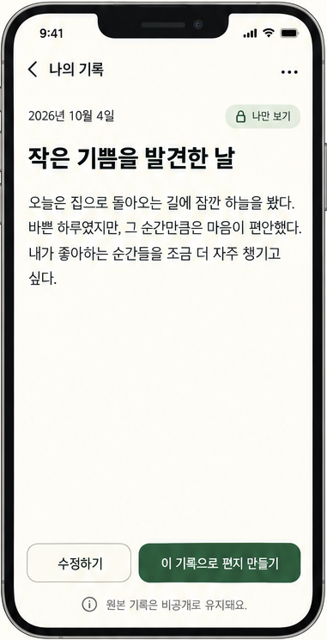
화면설계 10. 기록 상세
화면 ID UI-10 진입 메뉴 기록
구분 | 기능 및 동작 설명
화면 목적 | 본문 열람, 수정, 편지 초안으로 복사
주요 동작 | 수정 시 작성 화면 이동, 복사 후 수신자 선택
공개·저장 규칙 | 복사는 별도 편지 생성, 일기 원본 비공개 유지
예외·보완 | 삭제 확인 필요, 이미 복사한 편지에는 수정 자동 반영 금지
이미지는 콘셉트 시안이며, 동작 기준은 우측 명세를 따릅니다.
마음기록 서비스 기획서 v0.1
24
Notes:
사용자와 논의한 초기 기획 및 생성한 모바일 시안을 기반으로 작성. 화면 이미지는 정적 콘셉트이며 동작과 운영 정책은 본문의 제안안을 기준으로 한다.

Slide 25
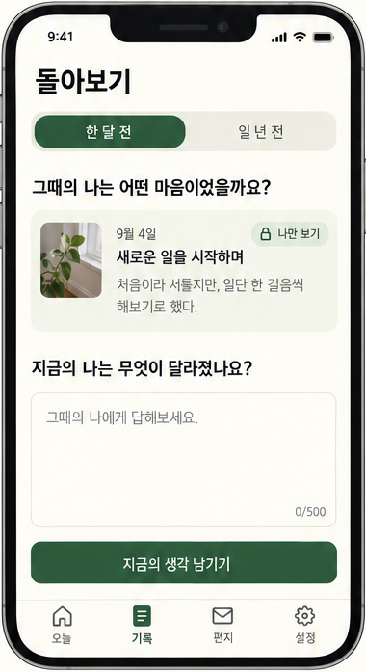
화면설계 11. 지난 나 돌아보기
화면 ID UI-11 진입 메뉴 기록 / P1
구분 | 기능 및 동작 설명
화면 목적 | 과거 기록을 읽고 현재 생각을 새로 작성
주요 동작 | 한 달 전·일 년 전 조회, 현재 답변 저장
공개·저장 규칙 | 과거 원문은 유지하고 새 기록으로 연결
예외·보완 | 해당 기간 기록이 없으면 다른 기간 또는 자유 작성 안내
이미지는 콘셉트 시안이며, 동작 기준은 우측 명세를 따릅니다.
마음기록 서비스 기획서 v0.1
25
Notes:
사용자와 논의한 초기 기획 및 생성한 모바일 시안을 기반으로 작성. 화면 이미지는 정적 콘셉트이며 동작과 운영 정책은 본문의 제안안을 기준으로 한다.

Slide 26
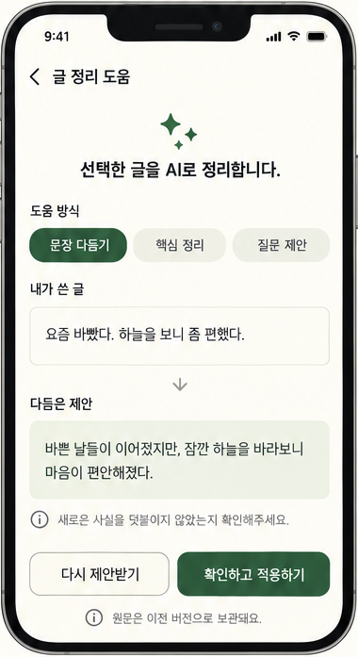
화면설계 12. AI 글 정리
화면 ID UI-12 진입 메뉴 기록 / P1
구분 | 기능 및 동작 설명
화면 목적 | 문장 다듬기·핵심 정리·질문 제안
주요 동작 | 사용자가 선택한 글을 확인 후 처리, 적용 전 비교
공개·저장 규칙 | 원문 보관, 사용자 최종 확인 없이 편지 확정 금지
예외·보완 | 처리 실패 시 원문 유지. 사실 추가 여부를 사용자에게 확인
이미지는 콘셉트 시안이며, 동작 기준은 우측 명세를 따릅니다.
마음기록 서비스 기획서 v0.1
26
Notes:
사용자와 논의한 초기 기획 및 생성한 모바일 시안을 기반으로 작성. 화면 이미지는 정적 콘셉트이며 동작과 운영 정책은 본문의 제안안을 기준으로 한다.

Slide 27
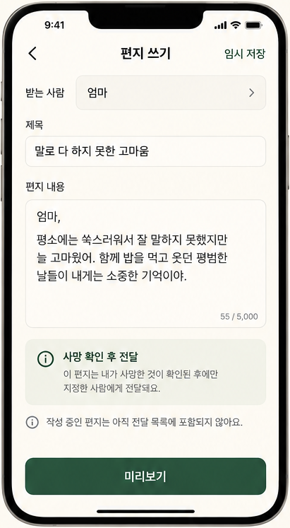
화면설계 13. 편지 쓰기
화면 ID UI-13 진입 메뉴 편지
구분 | 기능 및 동작 설명
화면 목적 | 수신자·제목·본문을 작성하고 초안 저장
주요 동작 | 미리보기 후 확정, 임시 저장은 초안으로 보관
공개·저장 규칙 | 확정 전에는 전달 목록에 포함하지 않는다
예외·보완 | 수신자·본문 누락 시 안내, 자동 저장 상태 제공
이미지는 콘셉트 시안이며, 동작 기준은 우측 명세를 따릅니다.
마음기록 서비스 기획서 v0.1
27
Notes:
사용자와 논의한 초기 기획 및 생성한 모바일 시안을 기반으로 작성. 화면 이미지는 정적 콘셉트이며 동작과 운영 정책은 본문의 제안안을 기준으로 한다.

Slide 28
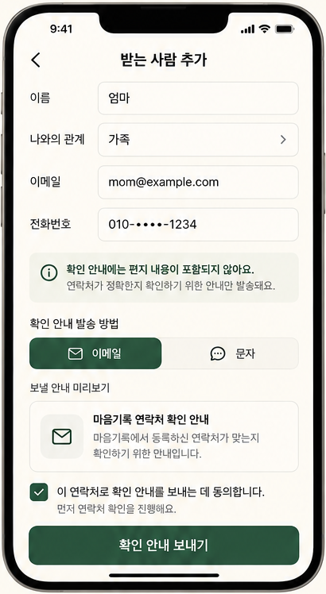
화면설계 14. 받는 사람 추가
화면 ID UI-14 진입 메뉴 편지
구분 | 기능 및 동작 설명
화면 목적 | 이름·관계·연락처 입력 후 확인 안내
주요 동작 | 발송 내용 미리보기와 동의 후 이메일 또는 문자 발송
공개·저장 규칙 | 연락처 확인 안내에 편지 본문을 포함하지 않는다
예외·보완 | 오입력·중복·발송 실패·확인 만료 시 수정 및 재전송
이미지는 콘셉트 시안이며, 동작 기준은 우측 명세를 따릅니다.
마음기록 서비스 기획서 v0.1
28
Notes:
사용자와 논의한 초기 기획 및 생성한 모바일 시안을 기반으로 작성. 화면 이미지는 정적 콘셉트이며 동작과 운영 정책은 본문의 제안안을 기준으로 한다.

Slide 29
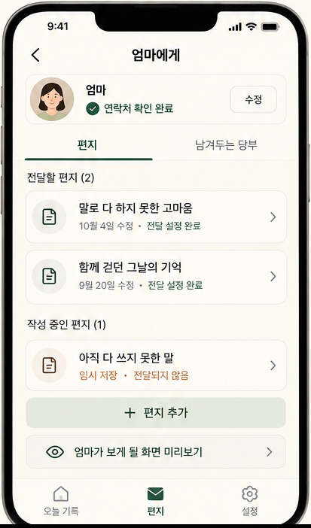
화면설계 15. 사람별 편지
화면 ID UI-15 진입 메뉴 편지
구분 | 기능 및 동작 설명
화면 목적 | 한 사람에게 남긴 편지·당부·초안 관리
주요 동작 | 연락처 수정, 편지 추가, 수신자 화면 미리보기
공개·저장 규칙 | 초안과 전달 지정 상태를 명확히 분리
예외·보완 | 수신자 삭제 시 해당 전달 지정을 해제, 내용 삭제는 별도 확인
이미지는 콘셉트 시안이며, 동작 기준은 우측 명세를 따릅니다.
마음기록 서비스 기획서 v0.1
29
Notes:
사용자와 논의한 초기 기획 및 생성한 모바일 시안을 기반으로 작성. 화면 이미지는 정적 콘셉트이며 동작과 운영 정책은 본문의 제안안을 기준으로 한다.

Slide 30
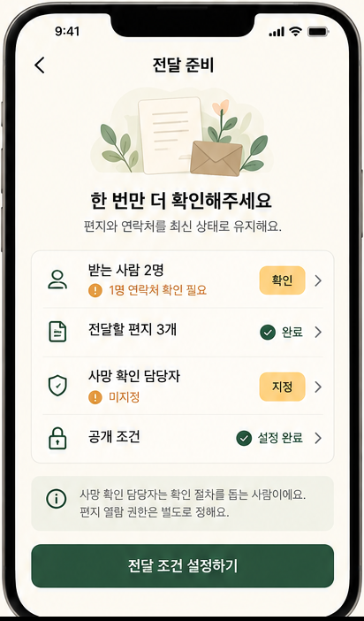
화면설계 16. 전달 준비 점검
화면 ID UI-16 진입 메뉴 설정
구분 | 기능 및 동작 설명
화면 목적 | 수신자·편지·확인 담당자·조건 누락 점검
주요 동작 | 문제 항목을 누르면 해당 설정 화면으로 이동
공개·저장 규칙 | 확인 담당자 역할과 열람 권한을 구분
예외·보완 | 미확인 수신자 및 조건 누락 시 준비 미완료 표시
이미지는 콘셉트 시안이며, 동작 기준은 우측 명세를 따릅니다.
마음기록 서비스 기획서 v0.1
30
Notes:
사용자와 논의한 초기 기획 및 생성한 모바일 시안을 기반으로 작성. 화면 이미지는 정적 콘셉트이며 동작과 운영 정책은 본문의 제안안을 기준으로 한다.

Slide 31
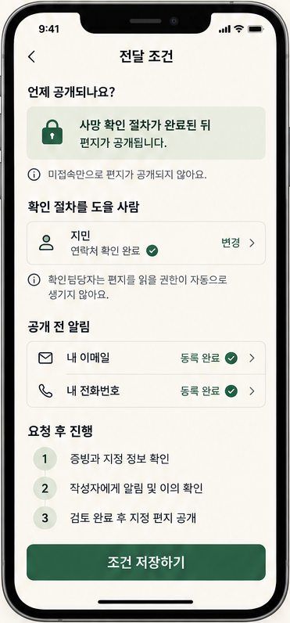
화면설계 17. 전달 조건
화면 ID UI-17 진입 메뉴 설정
구분 | 기능 및 동작 설명
화면 목적 | 확인 담당자·작성자 연락처·공개 조건 관리
주요 동작 | 연락처 확인 후 저장, 변경 이력 기록
공개·저장 규칙 | 미접속만으로 공개하지 않음, 수신자별 권한 적용
예외·보완 | 변경 사항은 공개 전 기준에 반영, 검토 중 변경은 별도 확인
이미지는 콘셉트 시안이며, 동작 기준은 우측 명세를 따릅니다.
마음기록 서비스 기획서 v0.1
31
Notes:
사용자와 논의한 초기 기획 및 생성한 모바일 시안을 기반으로 작성. 화면 이미지는 정적 콘셉트이며 동작과 운영 정책은 본문의 제안안을 기준으로 한다.

Slide 32
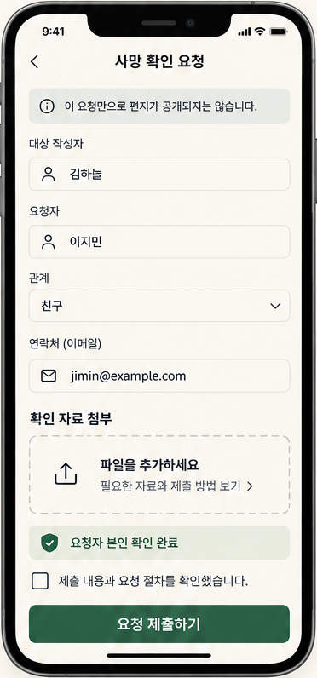
화면설계 18. 사망 확인 요청
화면 ID UI-18 진입 메뉴 외부 요청
구분 | 기능 및 동작 설명
화면 목적 | 요청자 인증과 확인 자료 제출
주요 동작 | 필수 정보·자료 확인 후 접수, 접수 번호 발급
공개·저장 규칙 | 요청 접수만으로 편지 열람 권한을 부여하지 않음
예외·보완 | 미인증·자료 누락·파일 오류 시 제출 차단 및 안내
이미지는 콘셉트 시안이며, 동작 기준은 우측 명세를 따릅니다.
마음기록 서비스 기획서 v0.1
32
Notes:
사용자와 논의한 초기 기획 및 생성한 모바일 시안을 기반으로 작성. 화면 이미지는 정적 콘셉트이며 동작과 운영 정책은 본문의 제안안을 기준으로 한다.

Slide 33
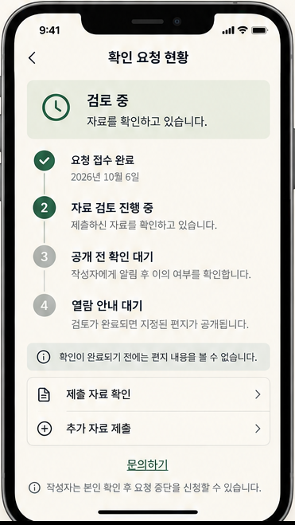
화면설계 19. 요청 진행 상태
화면 ID UI-19 진입 메뉴 외부 요청
구분 | 기능 및 동작 설명
화면 목적 | 접수·검토·보완·공개 전 확인 상태 조회
주요 동작 | 추가 자료 제출, 문의, 처리 결과 확인
공개·저장 규칙 | 요청 상태만 표시, 승인 전 편지 내용 숨김
예외·보완 | 작성자의 중단 신청은 본인확인 후 즉시 공개 보류
이미지는 콘셉트 시안이며, 동작 기준은 우측 명세를 따릅니다.
마음기록 서비스 기획서 v0.1
33
Notes:
사용자와 논의한 초기 기획 및 생성한 모바일 시안을 기반으로 작성. 화면 이미지는 정적 콘셉트이며 동작과 운영 정책은 본문의 제안안을 기준으로 한다.

Slide 34
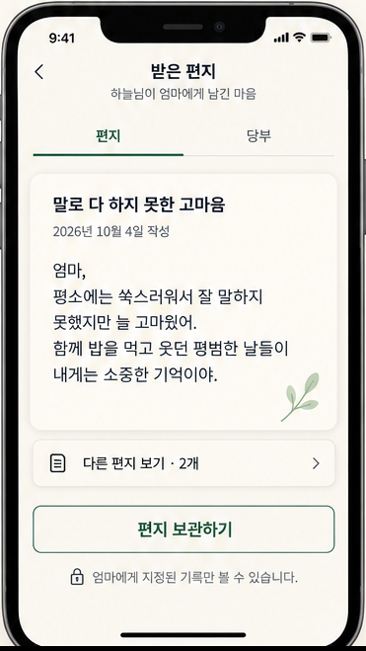
화면설계 20. 받은 편지
화면 ID UI-20 진입 메뉴 수신자
구분 | 기능 및 동작 설명
화면 목적 | 확인 완료 후 지정된 편지와 당부 열람
주요 동작 | 수신자 인증 후 접근, 다른 편지 선택 및 보관
공개·저장 규칙 | 본인에게 지정한 항목만 열람, 보관 허용 정책 별도 설정
예외·보완 | 만료·권한 없음·중단 시 접근 차단, 인증 재진행 안내
이미지는 콘셉트 시안이며, 동작 기준은 우측 명세를 따릅니다.
마음기록 서비스 기획서 v0.1
34
Notes:
사용자와 논의한 초기 기획 및 생성한 모바일 시안을 기반으로 작성. 화면 이미지는 정적 콘셉트이며 동작과 운영 정책은 본문의 제안안을 기준으로 한다.

Slide 35
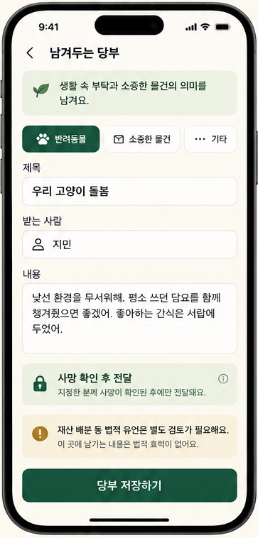
화면설계 21. 남겨두는 당부
화면 ID UI-21 진입 메뉴 편지
구분 | 기능 및 동작 설명
화면 목적 | 반려동물·물건·생활 속 부탁을 기록
주요 동작 | 수신자와 내용을 확인 후 전달 목록에 저장
공개·저장 규칙 | 마음 전달 범위의 당부, 법적 효력을 보장하는 기능은 제외
예외·보완 | 수신자·내용 누락 안내, 유형 변경 시 입력 내용 유지
이미지는 콘셉트 시안이며, 동작 기준은 우측 명세를 따릅니다.
마음기록 서비스 기획서 v0.1
35
Notes:
사용자와 논의한 초기 기획 및 생성한 모바일 시안을 기반으로 작성. 화면 이미지는 정적 콘셉트이며 동작과 운영 정책은 본문의 제안안을 기준으로 한다.

Slide 36
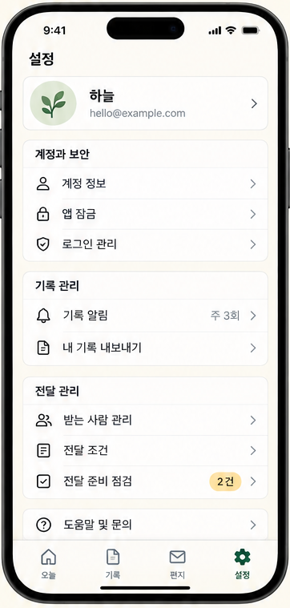
화면설계 22. 설정
화면 ID UI-22 진입 메뉴 설정
구분 | 기능 및 동작 설명
화면 목적 | 계정·보안·기록·전달 설정으로 접근
주요 동작 | 각 메뉴로 이동, 준비 점검의 미완료 항목 표시
공개·저장 규칙 | 하단 메뉴는 오늘·기록·편지·설정으로 통일
예외·보완 | 연락처 변경 재인증, 탈퇴 전 내보내기와 삭제 범위 안내
이미지는 콘셉트 시안이며, 동작 기준은 우측 명세를 따릅니다.
마음기록 서비스 기획서 v0.1
36
Notes:
사용자와 논의한 초기 기획 및 생성한 모바일 시안을 기반으로 작성. 화면 이미지는 정적 콘셉트이며 동작과 운영 정책은 본문의 제안안을 기준으로 한다.

Slide 37
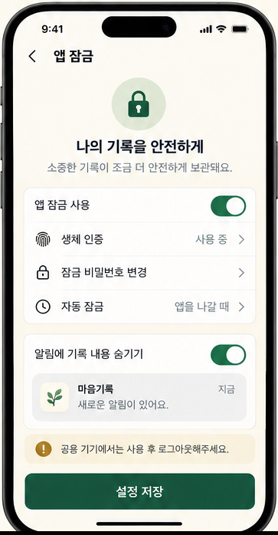
화면설계 23. 앱 잠금
화면 ID UI-23 진입 메뉴 설정
구분 | 기능 및 동작 설명
화면 목적 | 잠금 방식과 알림 미리보기 설정
주요 동작 | 생체 인증 또는 비밀번호, 자동 잠금 시점 선택
공개·저장 규칙 | 앱 잠금과 서버 인증·열람 권한은 별도로 적용
예외·보완 | 생체 인증 실패 시 비밀번호, 복구 시 본인확인
이미지는 콘셉트 시안이며, 동작 기준은 우측 명세를 따릅니다.
마음기록 서비스 기획서 v0.1
37
Notes:
사용자와 논의한 초기 기획 및 생성한 모바일 시안을 기반으로 작성. 화면 이미지는 정적 콘셉트이며 동작과 운영 정책은 본문의 제안안을 기준으로 한다.

Slide 38
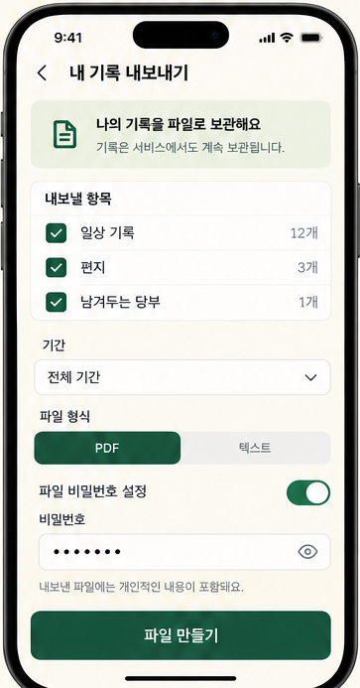
화면설계 24. 내 기록 내보내기
화면 ID UI-24 진입 메뉴 설정
구분 | 기능 및 동작 설명
화면 목적 | 항목·기간·형식을 선택해 개인 보관
주요 동작 | 파일 생성 상태 표시, 완료 후 다운로드
공개·저장 규칙 | 반출해도 원본은 유지, 파일 보호 기능은 지원 형식에 적용
예외·보완 | 생성 실패 재시도, 빈 범위 안내, 다운로드 링크 만료 처리
이미지는 콘셉트 시안이며, 동작 기준은 우측 명세를 따릅니다.
마음기록 서비스 기획서 v0.1
38
Notes:
사용자와 논의한 초기 기획 및 생성한 모바일 시안을 기반으로 작성. 화면 이미지는 정적 콘셉트이며 동작과 운영 정책은 본문의 제안안을 기준으로 한다.

Slide 39
출시 전 확정할 정책과 검증 항목
아래 기준은 제안 단계이며 구체적인 수치와 절차는 별도 확정
항목 | 확정 또는 검증 내용
사망 확인 | 인정 증빙, 담당자 지정 방식, 검토 책임자, 대기 기간, 이의·진위 불명 처리
보관과 종료 | 자료 보유·삭제 기간, 계정 탈퇴, 서비스 종료 시 반출 및 안내
운영 비용 | 장기 보관 비용, 검토 인력, 알림 비용, 과금 방식과 중단 시 처리
사용성 검증 | 첫 기록 완료, 반복 작성, 수신자 설정 완료, 공개 범위 이해 여부
출시 점검 | 저장 실패 복구, 수신자별 접근 차단, 요청 중단, 오공개 대응 훈련
마음기록 서비스 기획서 v0.1
39
Notes:
사용자와 논의한 초기 기획 및 생성한 모바일 시안을 기반으로 작성. 화면 이미지는 정적 콘셉트이며 동작과 운영 정책은 본문의 제안안을 기준으로 한다.

Slide 40
End
오늘의 나를 남기는 기록
나를 돌아보는 일상에서 시작해
소중한 사람에게 전할 마음으로 이어집니다
마음기록 서비스 기획서 v0.1
마음기록 서비스 기획서 v0.1
40
Notes:
사용자와 논의한 초기 기획 및 생성한 모바일 시안을 기반으로 작성. 화면 이미지는 정적 콘셉트이며 동작과 운영 정책은 본문의 제안안을 기준으로 한다.

